Slide 1
PROYECTO FINAL
Medidor de calidad de energía
Integrantes:
Nicolas Fernandez
Sergio Pereira
Alexander Monsech
Carlos Warzyca

Slide 2
Temario
Descripción
Información general
Diagrama en bloques
Descripción del diagrama en bloques
Análisis de mercado
Alcance

Slide 3
1.Descripción
Se presenta una solución integral para industrias que permite la medición de tensión, corriente, potencia y otros parámetros eléctricos relevantes para una correcta calidad de energía en una red eléctrica. Esta herramienta permite optimizar el rendimiento energético, mejorar la eficiencia, proporcionar mayor seguridad eléctrica y facilitar un control más preciso del consumo.

Slide 4
2.Información general
El multimedidor tendrá la capacidad de muestrear tensión y corriente, a partir de los cuales calculará parámetros fundamentales como potencia, factor de potencia, frecuencia, distorsión armónica total (THD), así como cargas activa y reactiva. Las mediciones podrán enviarse a un servidor web, donde se visualizarán en forma de gráficos dinámicos. A diferencia de equipos comerciales de alta gama, este diseño se orienta a brindar una solución práctica y accesible, integrando además un sistema de protección con corte automático por sobretensión o sobrecorriente, resguardando tanto la instalación eléctrica como los equipos conectados.

Slide 5
3.Diagrama en bloques
Botonera
Memoria SD
Red eléctrica
Sensado
Conversor A/D
Microcontrolador
Batería
Pantalla HMI
Control de corte (relé y contactor)
Modulo RTC

Slide 6
4.Descripción del diagrama en bloques
Red eléctrica: objetivo de medición, red monofásica o trifásica.
Senado: Sensado de tensión y corriente por efecto Hall.
Conversor A/D: Conversión de los valores medidos, puede ser estar integrado en el micro (ver)
Microcontrolador (ESP32): Recibe y convierte los valores sensados, controla la pantalla, botonera, entrega los datos al web service.
Pantalla: Muestreo de las opciones, información y datos del equipo.
Botonera: Control del equipo de forma física.
Control de corte: Corte o activación del servicio por seguridad.
Micro SD: Almacenamiento de logs, cambios en la configuración fecha y hora.
Batería: Proporciona autonomía y la posibilidad de reestablecer el servicio una vez normalizados los niveles de tensión o corriente.
RTC: Proporciona fecha y hora para permitir un mejor control.

Slide 7
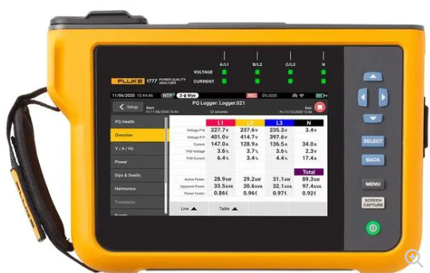
5.Análisis de mercado
Comparación con equipo comercial (FLUKE-1775)
El medidor de calidad de energía desarrollado comparte varias de las funciones esenciales de un analizador comercial, como la medición de tensiones y corrientes en sistemas trifásicos, registro de datos y capacidad de detección de eventos de red. Si bien equipos como el Fluke 1775 ofrecen alta resolución y certificación bajo normas internacionales, nuestro prototipo se orienta a una solución de diseño modular y escalable, que facilita su adaptación a diferentes escenarios de uso y deja abierta la incorporación de mejoras en futuras etapas de desarrollo.

Slide 8
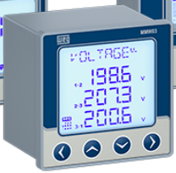
5.Análisis de mercado
Comparación con equipo comercial (WEG - MMW03)
Medición de energía directa y reversa;
Sensor de temperatura interno;
Entradas y salidas digitales configurables;
Diagrama fasorial; forma de onda y gráfico de barras de armónicos;
Calendario y reloj en tiempo real;
Contraseña programable de acceso al teclado y parametrización;
Comunicación con salida serial aislada RS485, protocolo Modbus-RTU;
Identificación en el display de las alarmas accionadas;
Terminales de conexión plugables, facilitando el mantenimiento;
Lectura de Cos φ e Factor de potencia;
Memoria para 1.920 registros de parámetros horarios, 240 diarios y 36 mensuales para lectura local o exportación vía red de comunicación;
Parametrización simple y fácil, vía teclas frontales o remota utilizando la aplicación de parametrización y convertidores WEG;
Identificación de secuencia y falta de fases e indicación de presencia de corriente y tensión;
Posibilidad de separar las mediciones de energía en 2 períodos distintos;
Conexiones a sistemas monofásicos o trifásicos estrella (3F+N) o trifásicos delta (3F).

Slide 9
5.Análisis de mercado
Equipo Fluke: USD 7000.-
Equipo WEG: USD 1.500.-
BUDGET ASIGNADO: USD 1.000.-

Slide 10
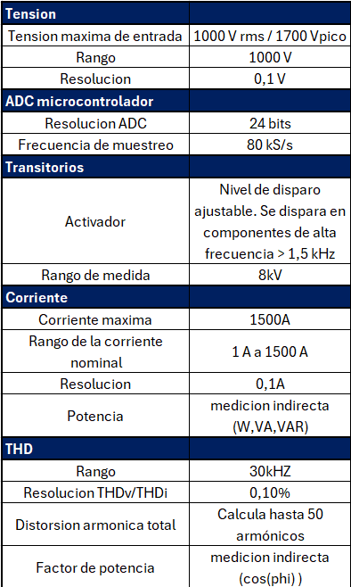
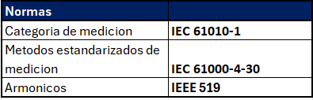
6.Alcance

Slide 11
MUCHAS GRACIAS

